Slide 1
Programación de servicios y procesos
Tema 1: Programación multiproceso
Programación de servicios y procesos
Programación multiproceso

Slide 2
Programas, ejecutables, procesos y servicios
Un programa es una secuencia de instrucciones para realizar unas determinadas tareas.
Un ejecutable es un programa en binario que puede interpretar directamente el ordenador.
Un proceso es un programa en ejecución (o parte de él). El SSOO decide qué proceso entra y sale de la CPU.
Un servicio es un programa en ejecución en segundo plano, que no interactúa con el usuario. Normalmente realizan tareas para el SSOO.
Programación de servicios y procesos
Programación multiproceso

Slide 3
Procesos
Programación de servicios y procesos
Programación multiproceso

Slide 4
Elementos de un proceso
Se compone de:
Código ejecutable
Datos
Pila del programa
Contador de programa (puntero de instrucciones)
Puntero de pila y otros registros
Información necesaria para ejecutar el programa
Programación de servicios y procesos
Programación multiproceso

Slide 5
Bloque de Control de Proceso (BCP)
Cuando un proceso sale de la CPU temporalmente, al volver a entrar debe retomarse en el mismo estado en que se encontraba. La información necesaria para ello se guarda en el Bloque de Control de Proceso, que se compone de:
Identificador del proceso (único para cada proceso)
Estado del proceso
Contador de programa
Registros de la CPU
Información de planificación de CPU (prioridad entre otros)
Información de gestión de memoria
Información contable (cantidad de tiempo de CPU, tiempo real consumido…)
Información de estado de E/S (dispositivos, archivos abiertos…)
Programación de servicios y procesos
Programación multiproceso

Slide 6

Procesos en Linux
ps (process status)
Nombre del proceso
Identificador del proceso
Terminal asociado L/E
Tiempo en CPU
Programación de servicios y procesos
Programación multiproceso

Slide 7

Procesos en Linux
ps -f
Usuario
Identificador del proceso padre
Hora de inicio del proceso
Programación de servicios y procesos
Programación multiproceso

Slide 8

Procesos en Linux
ps -AF
% CPU utilizado
% CPU utilizado
Tamaño residente en memoria en kilobytes
Procesador que el proceso tiene asignado
Programación de servicios y procesos
Programación multiproceso

Slide 9
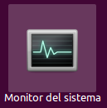
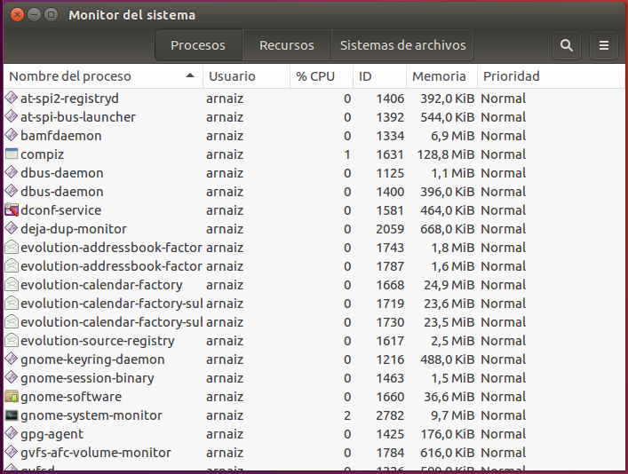
Procesos en Linux
Programación de servicios y procesos
Programación multiproceso

Slide 10
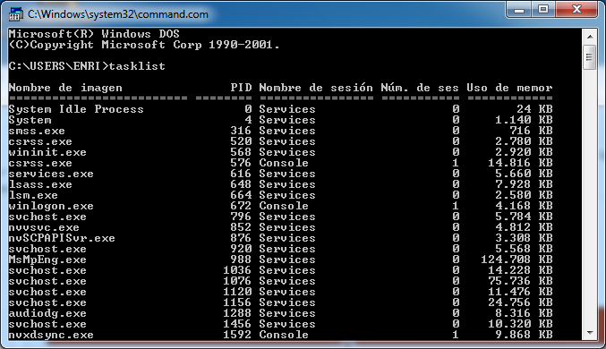
Procesos en Windows
tasklist
Programación de servicios y procesos
Programación multiproceso

Slide 11
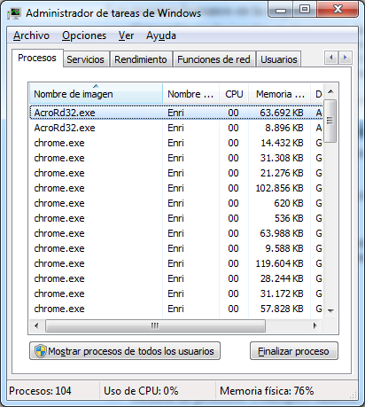
Procesos en Windows
Administrador de tareas de Windows
[CTRL+Alt+Supr]
Programación de servicios y procesos
Programación multiproceso

Slide 12
Estados de un proceso
Ejecución
Preparado
Bloqueado
Bloqueo
Despachar
Fin de tiempo
Evento
Programación de servicios y procesos
Programación multiproceso

Slide 13
Estados de un proceso
Ejecución
El proceso está haciendo uso de la CPU
Bloqueado
El proceso está esperando a que ocurra un evento (por ejemplo que termine una operación de E/S)
Preparado
El proceso está listo para ejecutarse cuando se le de paso
Programación de servicios y procesos
Programación multiproceso

Slide 14
Transiciones entre procesos
Ejecución
Bloqueado
Está en espera de un evento externo
Bloqueado
Preparado
El evento que esperaba se produce
Preparado
Ejecución
El sistema le otorga un tiempo de CPU
Ejecución
Preparado
Se le acaba el tiempo asignado de CPU
Programación de servicios y procesos
Programación multiproceso

Slide 15
Planificación de procesos
Programación de servicios y procesos
Programación multiproceso

Slide 16
Niveles de planificación de procesos
Planificación a largo plazo: Se realiza el control de admisión de procesos a ejecutar. Se utiliza mucho en batch.
Planificación a medio plazo: Se selecciona qué procesos se añaden o retiran de memoria principal.
Planificación a corto plazo (dispatcher): Se selecciona el siguiente proceso a ejecutar.
Programación de servicios y procesos
Programación multiproceso

Slide 17
Tipos de planificación de procesos
No apropiativa: El proceso en ejecución sigue usando la CPU mientras quiera.
Apropiativa: El SSOO puede expulsar a los procesos de la CPU. Esta política supone mayor coste que la no apropiativa, pero da un mejor servicio al conjunto de procesos. Evita la monopolización de la CPU.
Programación de servicios y procesos
Programación multiproceso

Slide 18
Medidas de la planificación
Uso de la CPU: Porcentaje de tiempo que la CPU está en uso. Se debe maximizar.
Rendimiento: Número de trabajos terminados por unidad de tiempo. Se debe maximizar.
Tiempo de retorno: Tiempo transcurrido entre la llegada de un proceso y su finalización. Se debe minimizar.
Tiempo de servicio: Tiempo dedicado a tareas productivas.
Tiempo de espera: Tiempo que el proceso está esperando.
Programación de servicios y procesos
Programación multiproceso

Slide 19
Ejemplo de cálculo de medidas de la planificación
A, B y C llegan en el momento 0.
CPU
A | A | B | B | B | A | A | C | C | C | B | C | C |  | A
Uso de CPU A: (5*100)/15 = 33,333%
Uso de CPU B: (4*100)/15 = 26,666%
Uso de CPU C: (5*100)/15 = 33,333%
Uso de CPU: (14*100)/15 = 93,33%
Rendimiento A: 1/15 = 0,066
Rendimiento B: 1/11 = 0,090
Rendimiento C: 1/13 = 0,076
T. de retorno A: 15
T. de retorno B: 11
T. de retorno C: 13
T. de servicio A: 5
T. de servicio B: 4
T. de servicio C: 5
T. de espera A: 10
T. de espera B: 7
T. de espera C: 8
Media: 4,666
Media: 0,077
Media: 8,333
Media: 13
Programación de servicios y procesos
Programación multiproceso

Slide 20
Algunos ejemplos de algoritmos de planificación
FCFS (First Come, First Served): El primero en llegar es el primero en entrar a la CPU. No apropiativo.
+ Fácil de implementar.
- Tiempo de espera promedio bastante largo.
SJF (Shortest Job First): Primero el trabajo más corto. No apropiativo.
+ Minimiza el tiempo de espera medio.
- Riesgo de inanición de los procesos largos.
- En la práctica se basa en estimaciones de la duración de los procesos.
Programación de servicios y procesos
Programación multiproceso

Slide 21
Algunos ejemplos de algoritmos de planificación
Por prioridad: Entra el de mayor prioridad. Apropiativo o no apropiativo.
- Los procesos con prioridad más baja tienen riesgo de inanición. Solución: envejecimiento (aumentar prioridad con el tiempo).
RR (Round Robin): Como FCFS pero cada proceso dispone de un tiempo máximo (Q). Apropiativo.
Si Q es muy grande, los procesos terminan de usar la CPU antes del límite de tiempo. En este caso es idéntico a FCFS.
Si Q es muy pequeño, al estar cambiando constantemente de proceso, el rendimiento disminuye mucho.
Programación de servicios y procesos
Programación multiproceso

Slide 22
Ejercicio: Planificación de procesos
Los siguientes procesos llegan en el orden indicado en la u.t. 0:
A: duración 8 u.t.
B: duración 3 u.t.
C: duración 2 u.t.
Dibujar la ejecución de los procesos en la CPU con planificación FCFS y RR con ventanas de CPU de 3 u.t., en condiciones ideales: la CPU está 100% dedicada a estos procesos, el tiempo para cambiar de proceso es despreciable y todo el tiempo empleado por los servicios es productivo.
Calcular para cada una de las planificaciones: uso de la CPU de cada proceso y total, rendimiento de cada proceso y rendimiento medio, tiempo de retorno de cada proceso y tiempo de retorno medio, tiempo de servicio de cada proceso y tiempo de servicio medio, y tiempo de espera de cada proceso y tiempo de espera medio.
Programación de servicios y procesos
Programación multiproceso

Slide 23
Actividades: Planificación de procesos [PSP_T1_Planificación]
A) Dibujar la ejecución de los procesos siguientes con FCFS, SJF, Prioridades apropiativo y no apropiativo, RR con ventana de 2 u.t.), teniendo la CPU dedicada al 100% a los procesos, sin tener en cuenta el tiempo para cambiar de proceso, y siendo todo el tiempo empleado por los procesos productivo:
Proceso | Llegada* | Duración** | Prioridad***
A | 1 | 2 | 5
B | 1 | 2 | 1
C | 6 | 3 | 3
D | 7 | 5 | 2
* Aunque A y B llegan en la misma unidad de tiempo, A llega antes que B.
** A igualdad de duración, se prioriza el que haya llegado primero.
*** La prioridad máxima es la 1 y la mínima la 10.
Programación de servicios y procesos
Programación multiproceso

Slide 24
Actividades: Planificación de procesos [PSP_T1_Planificación]
B) A partir de la planificación del apartado anterior, calcular los siguientes datos para SJF y RR:
Uso de CPU A:
Uso de CPU B:
Uso de CPU C:
Uso de CPU D:
Uso de CPU total:
Rendimiento A:
Rendimiento B:
Rendimiento C:
Rendimiento D:
Media de rendimiento:
Tiempo de retorno A:
Tiempo de retorno B:
Tiempo de retorno C:
Tiempo de retorno D:
Media de tiempo de retorno:
Tiempo de servicio A:
Tiempo de servicio B:
Tiempo de servicio C:
Tiempo de servicio D:
Media de tiempo de servicio:
Tiempo de espera A:
Tiempo de espera B:
Tiempo de espera C:
Tiempo de espera D:
Media de tiempo de espera:
Programación de servicios y procesos
Programación multiproceso

Slide 25
Hilos
Programación de servicios y procesos
Programación multiproceso

Slide 26
Hilos
Un hilo (thread) es una secuencia de código en ejecución dentro de un proceso. Un hilo no puede ejecutarse por sí mismo, necesita la supervisión de un proceso padre.
Proceso
Hilo 1
Hilo 2
Los hilos se emplean en programas que necesitan realizar varias tareas simultáneamente. Por ejemplo un procesador de texto puede tener un hilo que se encargue de imprimir un documento y otro que atienda las peticiones del usuario.
Programación de servicios y procesos
Programación multiproceso

Slide 27
Hilos vs Procesos
Hilos | Procesos
Comparten el espacio de memoria del usuario. | Poseen espacios de memoria independientes.
Los cambios de estado son menos costosos. | Los cambios de estado son más costosos.
Programación de servicios y procesos
Programación multiproceso

Slide 28
Programación concurrente
Programación de servicios y procesos
Programación multiproceso

Slide 29
Programación concurrente
Un programa se puede componer de varios procesos. Cuando las instrucciones de estos procesos se solapan intercaladamente, se dice que son procesos concurrentes.
Programa
Proceso
Hilo 1
Hilo 2
Proceso
Hilo 1
Hilo 2
Programación de servicios y procesos
Programación multiproceso

Slide 30
Beneficios de la programación concurrente
Mejor aprovechamiento de la CPU: Cuando un proceso está esperando un evento, otro puede aprovechar la CPU.
Velocidad de ejecución: Al dividir el programa en procesos, éstos se pueden repartir mejor entre el o los procesadores.
Solucionan problemas de naturaleza concurrente:
Sistemas de control: Capturan datos, los analizan y actúan.
Tecnologías web: Los servidores atienden múltiples peticiones.
Aplicaciones basadas en GUI: Mientras se atiende al usuario, la aplicación puede estar realizando tareas.
Simulaciones: Modelización de sistemas físicos con autonomía.
Sistemas Gestores de Bases de Datos: Atienden múltiples peticiones.
Programación de servicios y procesos
Programación multiproceso

Slide 31
Problemas de la programación concurrente
Exclusión mutua: Cuando dos o más procesos hacen uso a la vez de una variable se puede producir inconsistencia de datos (uno puede estar escribiendo en ella y otro leyéndola). Para conseguir la exclusión mutua se define la región crítica, que limita el acceso a la variable a un único proceso a la vez.
Condición de sincronización: A veces se producen situaciones en que un proceso tiene que esperar a que otro llegue a cierto punto. Para ello se proporcionan mecanismos para bloquear procesos a la espera de que ocurra el evento necesario.
Programación de servicios y procesos
Programación multiproceso

Slide 32
Condiciones de Bernstein
Conjunto de lectura: Formado por las variables a las que se accede en modo lectura.
Conjunto de escritura: Formado por las variables a las que se accede en modo escritura.
Programación de servicios y procesos
Programación multiproceso

Slide 33



Condiciones de Bernstein
Para que dos conjuntos se puedan ejecutar concurrentemente se deben cumples 3 condiciones:
La intersección entre las variables leídas de un conjunto de instrucciones y las escritas de otro, debe ser vacío.
La intersección entre las variables escritas de un conjunto de instrucciones y las leídas de otro, debe ser vacío.
La intersección entre las variables escritas de un conjunto de instrucciones y las escritas de otro, debe ser vacío.
$$L\left(Ii\right)∩E(Ij)=∅$$
$$E\left(Ii\right)∩L(Ij)=∅$$
$$E\left(Ii\right)∩E(Ij)=∅$$
Programación de servicios y procesos
Programación multiproceso

Slide 34
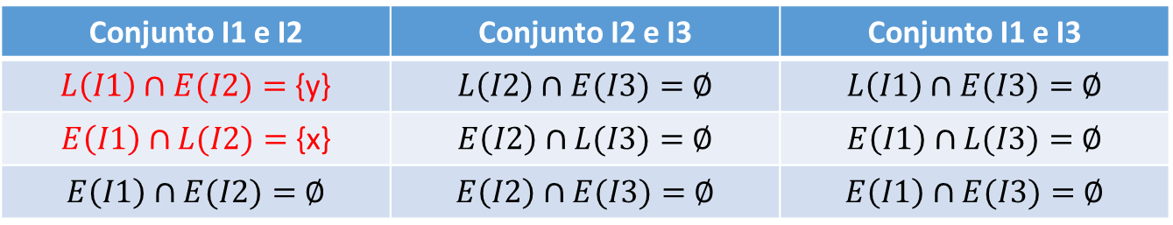
Ejemplo de condiciones de Bernstein
Instrucciones
I1 | x = y + 1
I2 | y = x + 2
I3 | z = a + b
Conjunto de lectura | Conjunto de escritura
L(I1)={y} | E(I1)={x}
L(I2)={x} | E(I2)={y}
L(I3)={a,b} | E(I3)={z}
Conjunto I1 e I2 | Conjunto I2 e I3 | Conjunto I1 e I3
$L\left(I1\right)∩E(I2)=$ {y} | $L\left(I2\right)∩E(I3)=$$∅$ | $L\left(I1\right)∩E(I3)=$$∅$
$E\left(I1\right)∩L(I2)=$ {x} | $E\left(I2\right)∩L(I3)=$$∅$ | $E\left(I1\right)∩L(I3)=$$∅$
$E\left(I1\right)∩E(I2)=$$∅$ | $E\left(I2\right)∩E(I3)=$$∅$ | $E\left(I1\right)∩E(I3)=$$∅$
Programación de servicios y procesos
Programación multiproceso

Slide 35
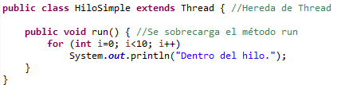
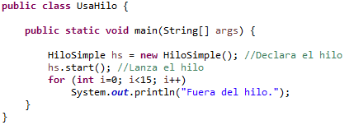
Ejemplo de implementación de hilos concurrentes [PSP_T1_Concurrencia]
Programación de servicios y procesos
Programación multiproceso

Slide 36
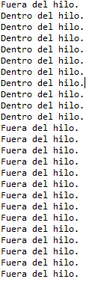
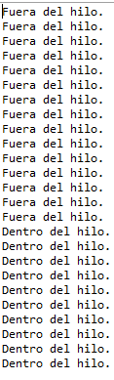
Ejemplo de implementación de hilos concurrentes [PSP_T1_Concurrencia]
Programación de servicios y procesos
Programación multiproceso

Slide 37

Acceso a datos – Actividad
Realiza la actividad PSP_T1_Thread
Programación de servicios y procesos

Slide 38
Programación paralela
Programación de servicios y procesos
Programación multiproceso

Slide 39
Programación paralela
Los programas paralelos están diseñados para ejecutarse en sistemas con varios procesadores. El programa se divide en procesos que se ejecutan en procesadores distintos.
Tradicionalmente la programación paralela se ha utilizado en centros de supercomputación para resolver problemas complejos en el menor tiempo posible. Actualmente con la aparición de los procesadores de múltiples núcleos, su uso se ha incrementado.
Los procesos cooperan con un fin común, para lo cual necesitan intercambiar información.
Programación de servicios y procesos
Programación multiproceso

Slide 40
Modelos de programación paralela
En función de cómo se realiza el intercambio de información, tenemos dos modelos de programación paralela:
Modelo de memoria compartida: Los procesadores comparten la memoria físicamente. Un valor escrito en memoria por un procesador puede ser leído por otro.
Modelo de paso de mensajes: Cada procesador dispone de su propio espacio de memoria, solo accesible por él. El procesador que necesita la información de otro se la solicita, y éste se la envía.
Programación de servicios y procesos
Programación multiproceso

Slide 41
Ventajas e inconvenientes de la programación paralela
☺ Ventajas
Proporciona ejecución simultánea de tareas.
Disminuye el tiempo total de ejecución de una aplicación.
Resolución de problemas complejos y de grandes dimensiones.
Utilización de recursos en red.
Disminución de costos.
Inconvenientes
Los compiladores y entornos de programación para sistemas paralelos son más complejos de desarrollar.
Los programas paralelos son más complicados de realizar.
El consumo de energía es mayor al haber varios elementos implicados.
Mayor complejidad en el acceso a datos.
La comunicación y sincronización entre procesos.
Programación de servicios y procesos
Programación multiproceso

Slide 42
Programación distribuida
Programación de servicios y procesos
Programación multiproceso

Slide 43
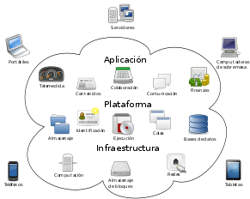
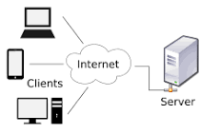
Programación distribuida
Un sistema distribuido se basa en compartir recursos. Algunos ejemplos son World Wide Web y la computación en la nube.
Arquitectura cliente-servidor (wikipedia)
Computación en la nube (wikipedia)
Programación de servicios y procesos
Programación multiproceso

Slide 44
Modelos de programación distribuida
En función de cómo se comunican sus procesos, existen 3 modelos de sistemas distribuidos:
Sockets: Proporcionan los puntos para la comunicación entre procesos. Es la base de la comunicación actual.
Llamada de procedimientos remotos o RPC (Remote Procedure Call): Permite a un programa cliente llamar a un procedimiento de otro que se está ejecutando en un proceso servidor. El proceso servidor define en su interfaz de servicio los procedimientos que pueden ser utilizados.
Invocación remota de objetos o RMI (Remote Method Invocation): Objetos distribuidos. Un objeto que reside en un proceso puede invocar a métodos de un objeto que reside en otro proceso distinto.
Programación de servicios y procesos
Programación multiproceso

Slide 45
Ventajas e inconvenientes de la programación distribuida
☺ Ventajas
Se pueden compartir recursos y datos.
Capacidad de crecimiento incremental.
Mayor flexibilidad (se distribuye la carga de trabajo entre distintos ordenadores).
Alta disponibilidad, tolerantes a fallos.
Soporte de aplicaciones inherentemente distribuidas.
Carácter abierto y heterogéneo.
Inconvenientes
Aumento de la complejidad.
Problemas en la comunicación (pérdida de mensajes, saturación…).
Problemas de seguridad (ataques de denegación de servicio…).
Programación de servicios y procesos
Programación multiproceso

Slide 46
Creación de procesos
Programación de servicios y procesos
Programación multiproceso

Slide 47

Creación de programas C en Linux
Linux permite la creación de procesos mediante programación en C.
Los pasos para crear un programa en Linux en C son:
Ejecutar Terminal.
Ejecutar editor:
Realizar programa y guardar con extensión “.c”.
Crear el ejecutable:
Ejecutarlo:
Programación de servicios y procesos
Programación multiproceso

Slide 48
Creación de procesos
Para crear un proceso existe la función fork:
#include <unistd.h>
pid_t fork(void);
Al llamarla se crea un proceso hijo que es una copia exacta en código y datos del proceso que lo crea (padre), salvo el PID y la memoria que ocupa.
Las variables del proceso hijo son una copia de las del padre, por lo que al modificarlas en uno de los procesos no se refleja en el otro.
La función puede devolver:
-1: Si se produce un error.
0: Si no devuelve error y nos encontramos en el proceso hijo.
PID del hijo: Si no se produce error y nos encontramos en el proceso padre.
Programación de servicios y procesos
Programación multiproceso

Slide 49
Creación de procesos
Para obtener el identificador del proceso actual:
pid_t getpid (void);
Para obtener el identificador del proceso padre:
pid_t getppid (void);
Programación de servicios y procesos
Programación multiproceso

Slide 50
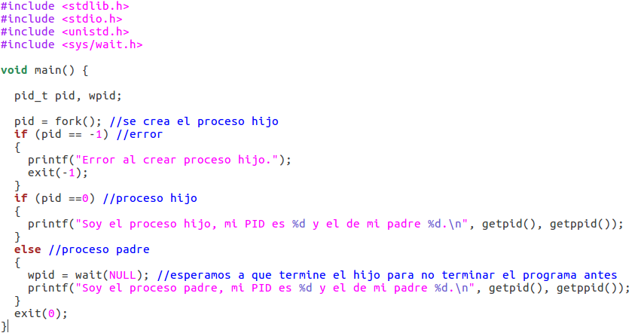
Ejemplo de creación de procesos [psp_t1_fork.c]
Programación de servicios y procesos
Programación multiproceso

Slide 51

Ejemplo de creación de procesos [psp_t1_fork.c]
Shell de Ubuntu
Programación de servicios y procesos
Programación multiproceso

Slide 52
Creación de procesos en JAVA
Java puede crear procesos pesados y ejecutar tareas o aplicaciones como por ejemplo PAINT o notepad.
Se puede crear con ProcessBuilder y con Runtime.
A continuación vemos un ejemplo con ProcessBuilder y otro con Runtime.
Programación de servicios y procesos
Programación multiproceso

Slide 53
Creación de procesos en JAVA
public class LanzadorProcesos {
public void ejecutar(String ruta){
ProcessBuilder pb;
try {
pb = new ProcessBuilder(ruta);
pb.start();
} catch (Exception e) {
// TODO Auto-generated catch block
e.printStackTrace();
}
}
/**
* @param args
*/
public static void main(String[] args) {
String ruta=
"C:\\Program Files (x86)\\Adobe\\Reader 11.0\\Reader\\AcroRd32.exe";
LanzadorProcesos lp = new LanzadorProcesos();
lp.ejecutar(ruta);
System.out.println("Finalizado");
}
}
Programación de servicios y procesos
Programación multiproceso

Slide 54
Creación de procesos en JAVA
Con Runtime.
public class ProcessDemo {
public static void main(String[] args) throws Exception {
Runtime r = Runtime.getRuntime();
Process p = r.exec("firefox");
p.waitFor(10, TimeUnit.SECONDS);
p.destroy();
}
}
NOTA: Para destruir un proceso podemos utilizar el método destroy();
Programación de servicios y procesos
Programación multiproceso

Slide 55
PSP– Actividad
Codifica un proceso mediante Runtime y otro mediante ProcessBuilder, una vez creado destrúyelos.
Se adjunta las cabeceras
import java.IOException;
import java.util.Arrays;
A) Con Runtime.
B) Con ProcessBuilder.
C) Destruir procesos.
D) Comenta como lo has hecho
Programación de servicios y procesos

